Slide 1

프로젝트 발표
<제품 이미지를 사용한 결함탐지>
1731325 김경구
1731047 이현우
1831042 정지훈
2004866 배은빈

Slide 2

[ 개발 배경 ]
소비자들은 제품의 품질에 대한 기대치가 상승하고 있어 결함이 있는 제품은 고객 만족도를 떨어뜨리고 기업의 이미지에 손상을 입힐 수 있습니다.
산업현장에서의 기기 결함은 불량 발생으로 인한 비용 손실뿐만 아니라 작업자의 안전까지 위협할 수 있습니다.
대부분의 중소 산업현장에서는 사람에 의한 결함 탐지가 이루어지고 있고, 이는 생산성 저하 및 인건비 증가와 같은 비용 문제와 연결됩니다.

Slide 3
[ 프로젝트 요약 ]
제품 이미지를 분석하여 결함을 탐지하는 자동화된 시스템

Slide 4


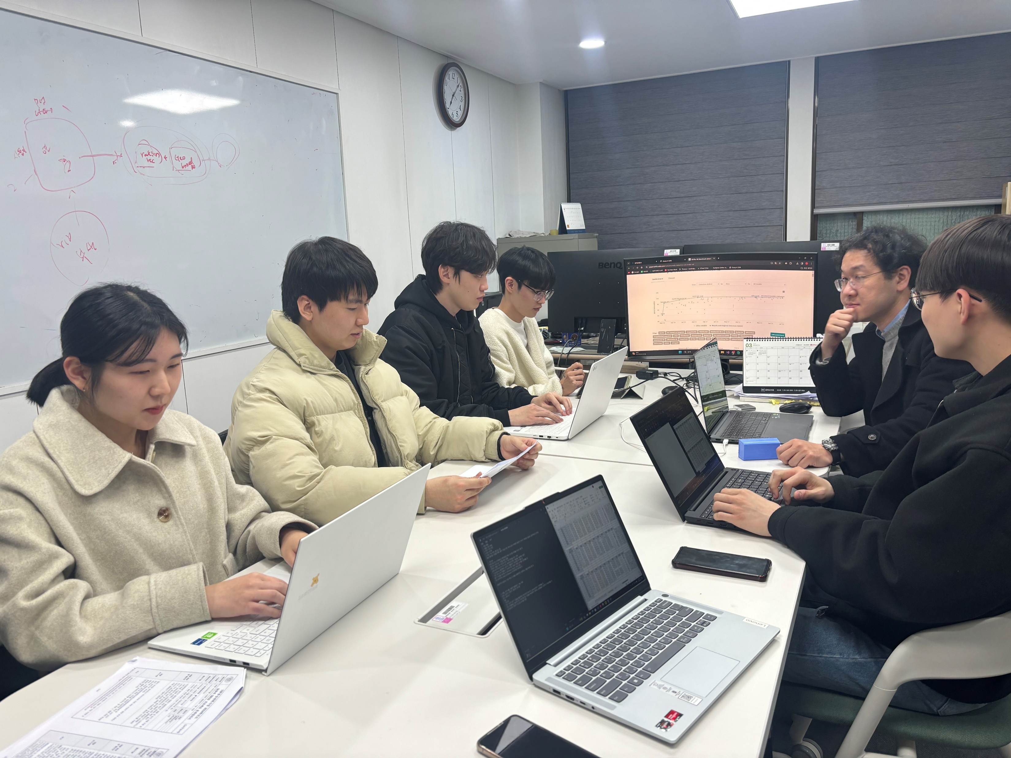
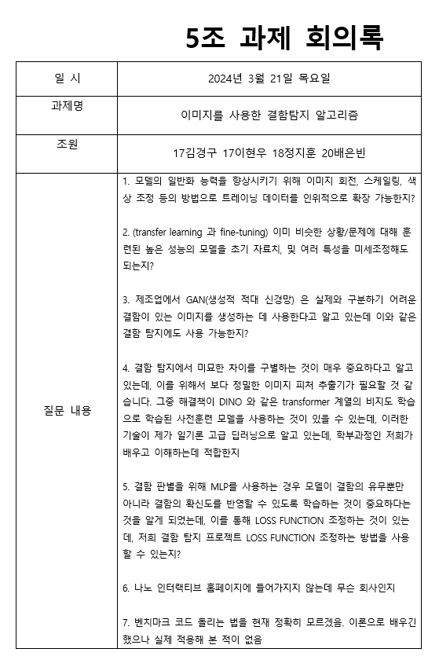
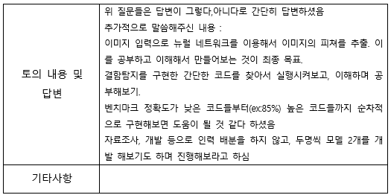
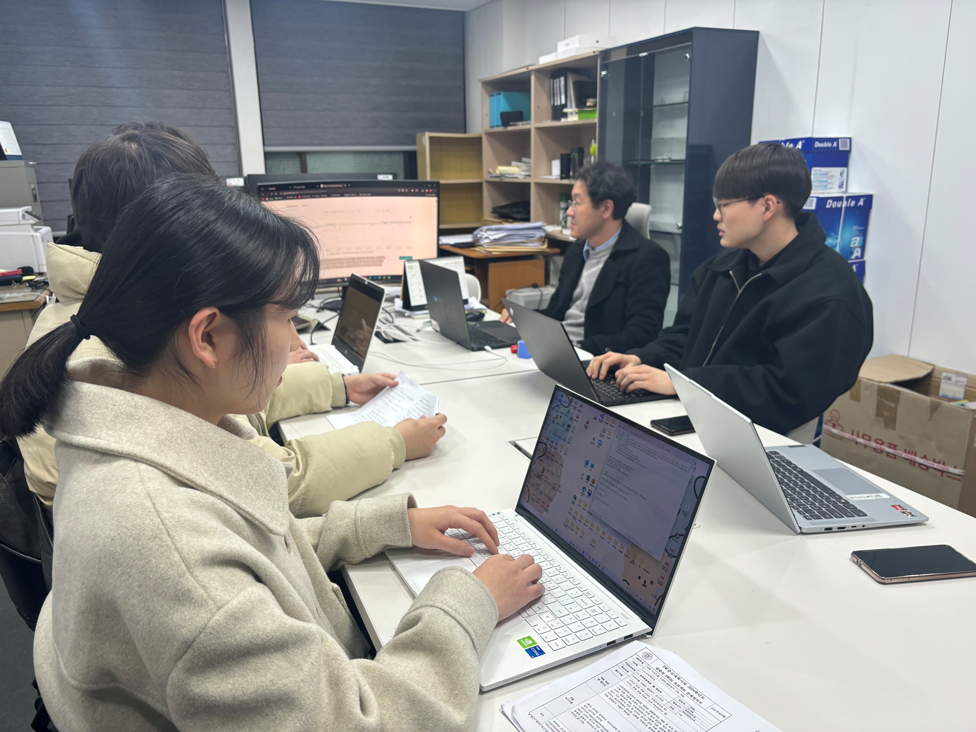

[ 회의록 ]

Slide 5
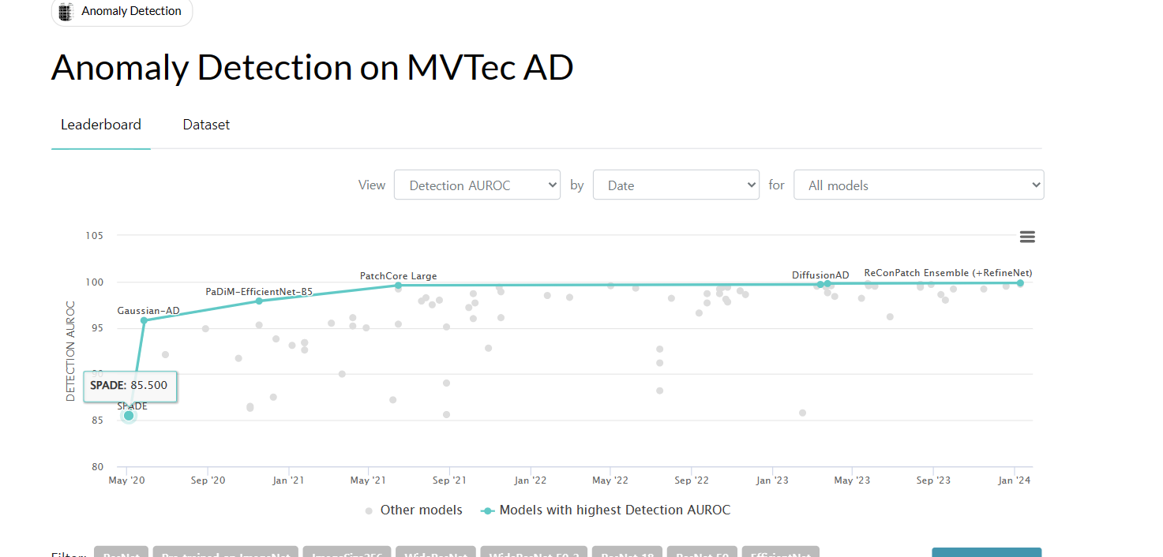
[ 멘토링 ]
이미지 입력으로 뉴럴 네트워크를 이용해서 이미지의 피쳐를 추출하는 것을 공부하고 이해해서 만들어보는 것이 최종 목표
결함 탐지를 구현한 간단한 코드를 찾아서 실행시켜보고, 이해하며 공부해 보기
벤치마크 정확도가 낮은 코드들부터(ex:85%) 높은
코드들까지 순차적으로 구현해 보기
자료조사, 개발 등으로 인력 배분을 하지 않고,
두 명씩 모델 2개를 개발해보며 진행해 보기

Slide 6
[ 필요 기술 ]
이미지 피쳐 추출
CNN – 합성곱 신경망의 약자로, 주로 이미지 인식 및 분류에 사용되는 딥러닝 네트워크 구조입니다. 이미지의 특징을 추출하는 합성곱과 추출된 특징들을 구역별로 묶어서 평균값, 최댓값으로만 축약하는 풀링을 반복적으로 진행하여 이미지의 특징을 추출한 뒤, 완전연결층에서 축약된 특징을 분석하여 확률이 가장 높은 속성으로 분류하는 구조입니다.
이미지 결함 판별
MLP – 다층 퍼셉트론의 약자로, 입력층, 은닉층, 출력층으로 이루어진 다층 신경망 구조로, 각 층은 연결된 뉴런들로 구성되어 있고, 학습을 통해 입력과 출력 간의 복잡한 관계를 학습하여 분류 및 회귀 작업에 사용됩니다.

Slide 7
[ 기대되는 결과 ]
품질 향상: 제품 생산 과정에서 결함을 빠르게 감지할 수 있어 제품의 품질을 향상시키고 고객 만족도를 높일 수 있습니다.
비용 절감: 제품 생산 과정에서 결함이 발생하면 재작업 및 불량품 처리 비용이 발생하는데 결함 탐지 기술을 사용하면 이러한 비용을 줄일 수 있습니다.
시간 단축: 수동으로 결함을 탐지하는 것보다 자동화된 결함 탐지 기술을 사용하면 결함을 더 빠르게 발견할 수 있습니다.
예방 조치: 결함 탐지 기술은 제품이 생산되기 전에 결함을 사전에 감지할 수 있습니다.
안전성 향상: 결함이 있는 제품은 안전에 위험을 초래할 수 있습니다. 결함 탐지 기술을 사용하면 안전에 관련된 결함을 신속하게 발견하여 사고를 예방할 수 있습니다.

Slide 8
3월
4월
5월
6월
결함탐지 개발을 위한 자료 조사
결함탐지 관련 기술 (머신러닝, 딥러닝 등) 학습
정확도가 79.2%인 결함탐지 코드 구현 및 학습
정확도가 86.8%인 결함탐지 코드 구현 및 학습
정확도가 95.52%인 결함탐지 코드 구현 및 학습
9월
10월
11월
이미지를 사용한 결함탐지 앱 개발
이미지를 사용한 결함탐지 앱 개발
프로젝트 최종 발표

Slide 9

감사합니다.

